Slide 1
MINI PROJET PYTHON
CUARTIELLA, DEBLAECKER, RIVIERE

Slide 2
6 APPLICATIONS
1 APPLICATION HOME : QUI PERMET D’APPELER LES AUTRES APPLICATIONS
2 APPLICATIONS GRAPHIQUE : CERCLES COLORES, CARRE DIVERS
3 JEUX : LANCE DE DES, LE JACKPOT, LE PENDU
1 APPLICATION MATHEMATIQUE : CALCUL DE VOLUME

Slide 3
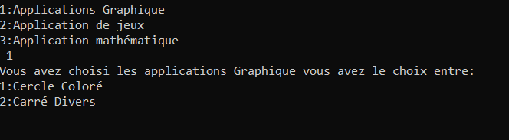
HOME
-Choisir le type d’application
-Choisir l’application

Slide 4
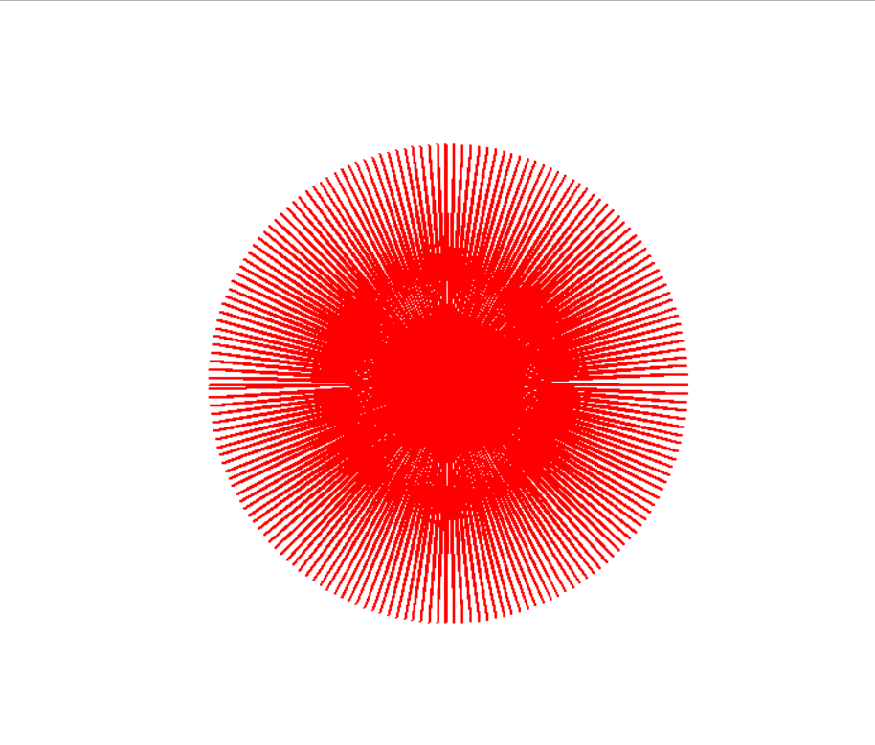
CERCLES COLORES
-Choix de la couleur
-Choix de l’épaisseur du trait (de 1 à 9)

Slide 5
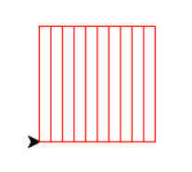
CARRE DIVERS
-Choix de la couleur
-Choix de la taille du carré (de 1 à 9)
-Choisir le type de hachure (vertical ou horizontal)
-Choisir le niveau d’écartement (de 1 à 9)

Slide 6

LE PENDU
-Choix du niveau (de 1 à 4)

Slide 7
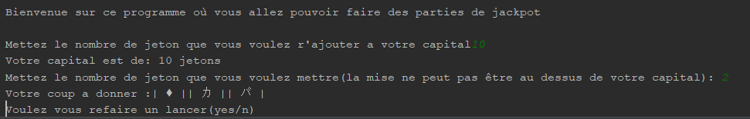
JACK POT
-Choisir le nombre de jeton à rajouter dans son capital
-Choisir le nombre de jeton à miser

Slide 8
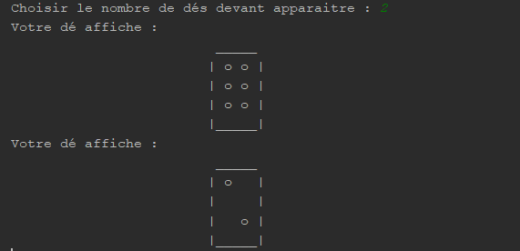
LANCE DE DE
-Choisir le nombre de dé que vous voulez lancer

Slide 9
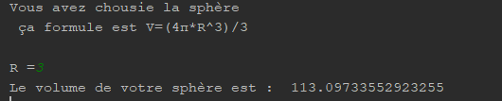
CALCUL DE VOLUME
-Choisir la forme géométrique à calculer : cube, parallélépipède rectangle, cylindre, sphère, pyramide
-Compléter les informations sur votre forme

